Slide 1
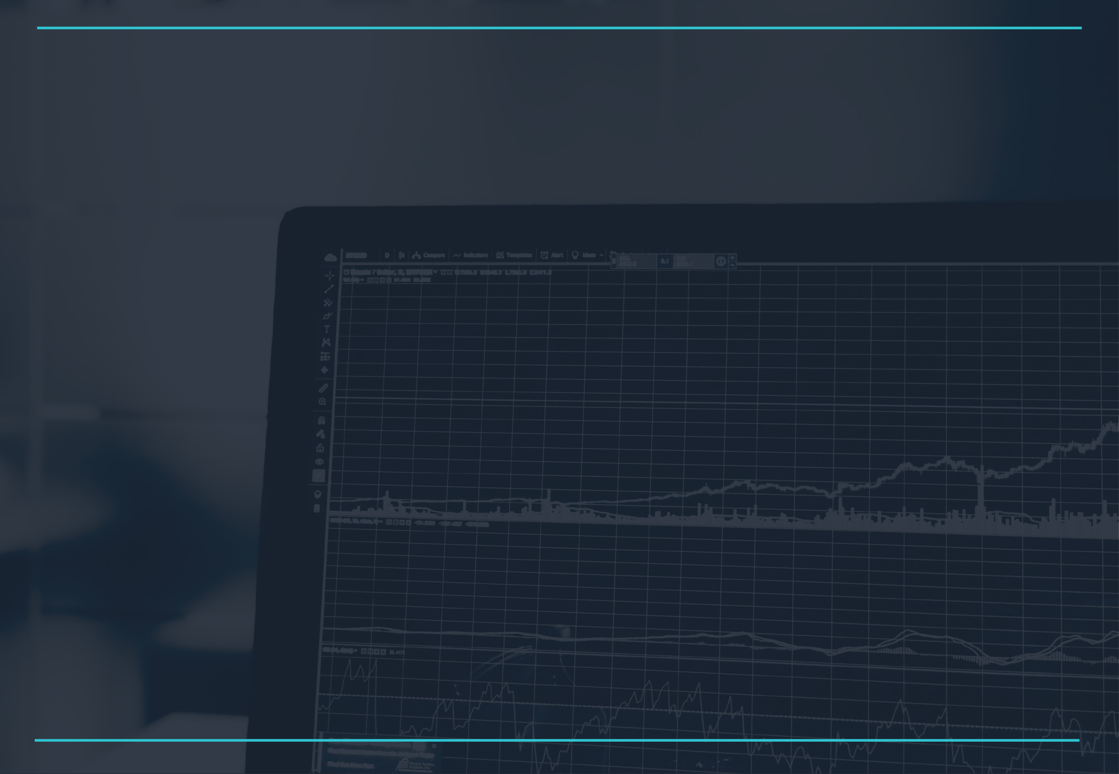

선물거래시스템
프로젝트

Slide 2

팀 프로젝트 소개(기획)
주제 선정 이유
시스템&기술
설계(ERD)
주요기능(구현)
시연(테스트)
팀원 별 역할
Q&A

Slide 3


Slide 4
선물거래란
현재시점에 미리 결정된 가격으로
미래 일정시점에 상품을 매매하겠다고 약속한 거래

Slide 5
선물거래란
예시
구매자
김치사업가
영희
판매자
배추농사꾼
철수
가격 변동에 대한 불안감

Slide 6






기대효과
손실의 최소화
판매자
배추농사꾼
철수

Slide 7
주제 선정의 이유
“
복잡한 업무 프로세스를
분석하고 경험
”

Slide 8
시스템&기술
프론트앤드
백앤드
개발언어
HTML5/CSS/Javascript
API
Highchart6.2.0
공공데이터 API(Daum)
Tools
Thymeleaf 2.1.1
LIBRARY
jQuery 3.3.1
Bootstrap 4.1.3
개발언어
JAVA 1.8.0
DBMS
MariaDB 2.3.0
WorkBench 8.0
API
JDBC 2.1.1
LIBRARY
devtools 2.1.1
TOOLS
Maven 3.5.3/1.9.1
eXerd 2.5.3
프레임워크
Spring Boot 2.1.1
Spring MVC 5.13
Mybatis 1.3.2
Spring Scheduler
웹서버

Slide 9
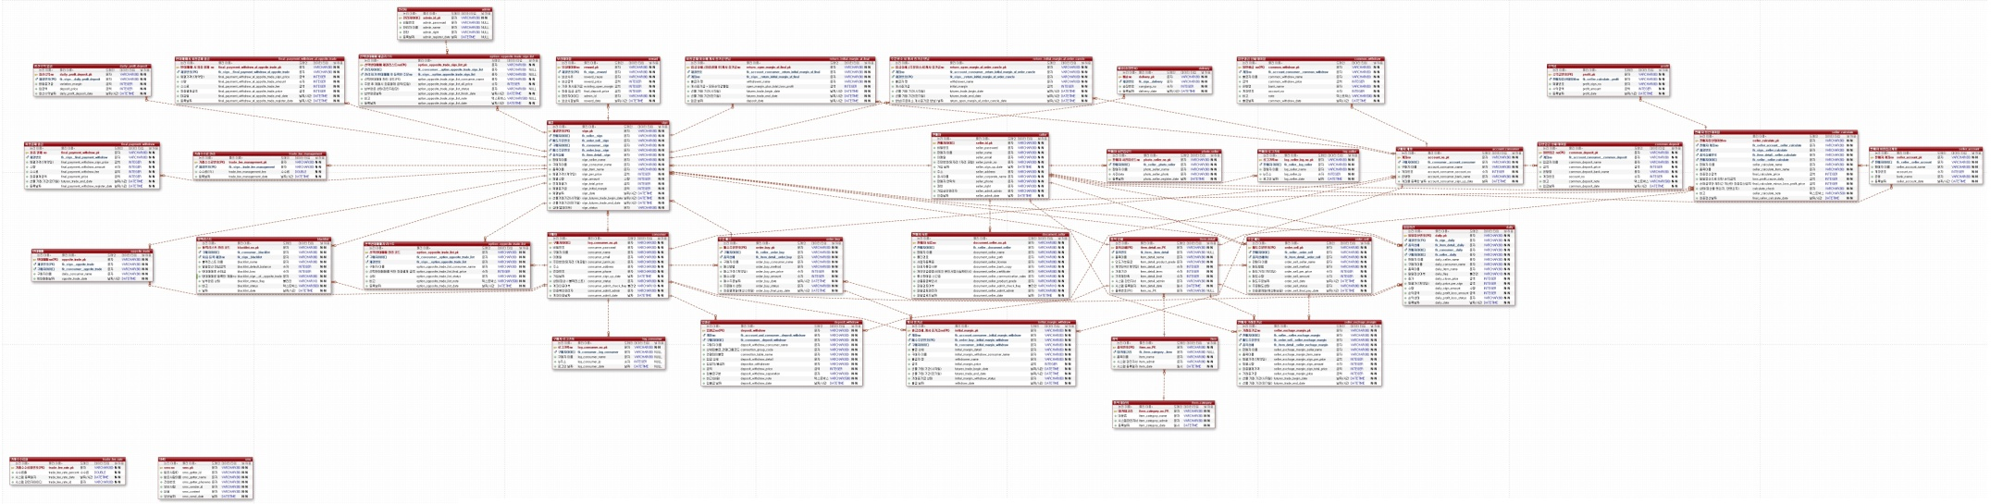
ERD 설계

Slide 10
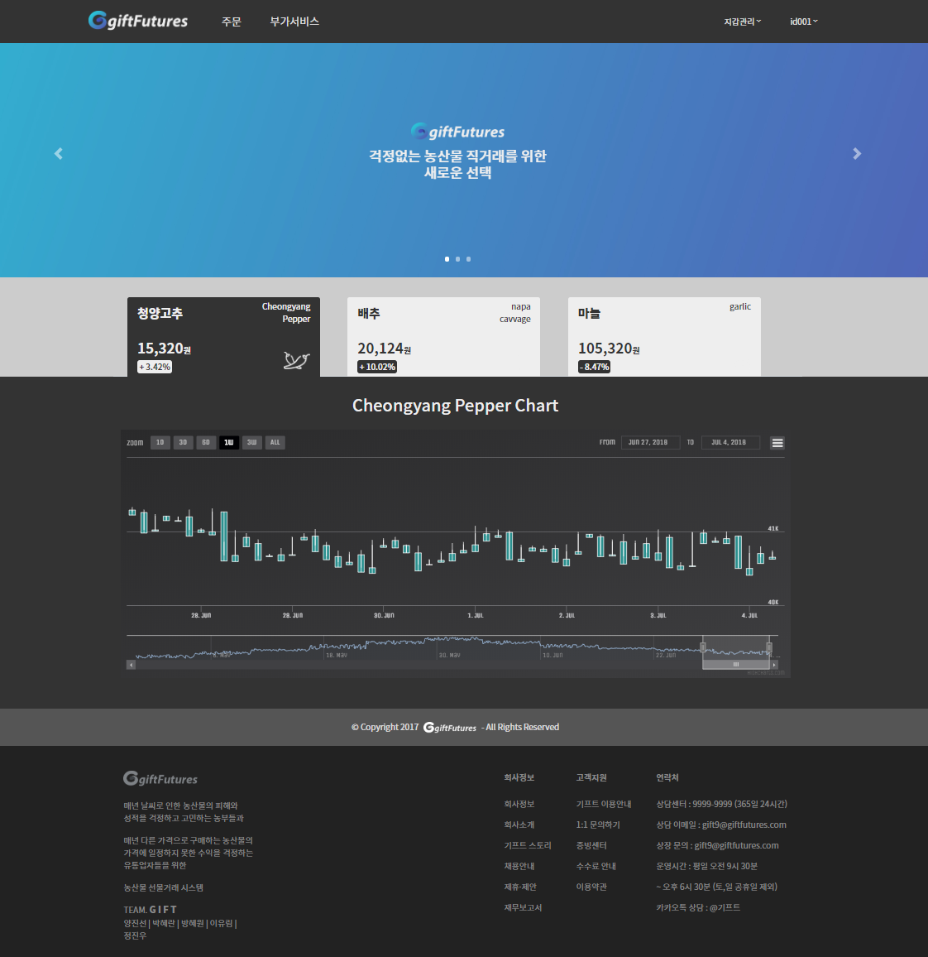
하이차트

Slide 11
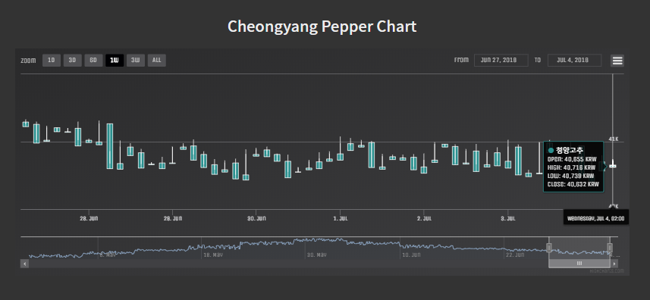
하이차트

Slide 12
주요기능 구매자
구매자
회원가입
로그인
계좌인증
개설한 통장이
있는지 인증

Slide 13
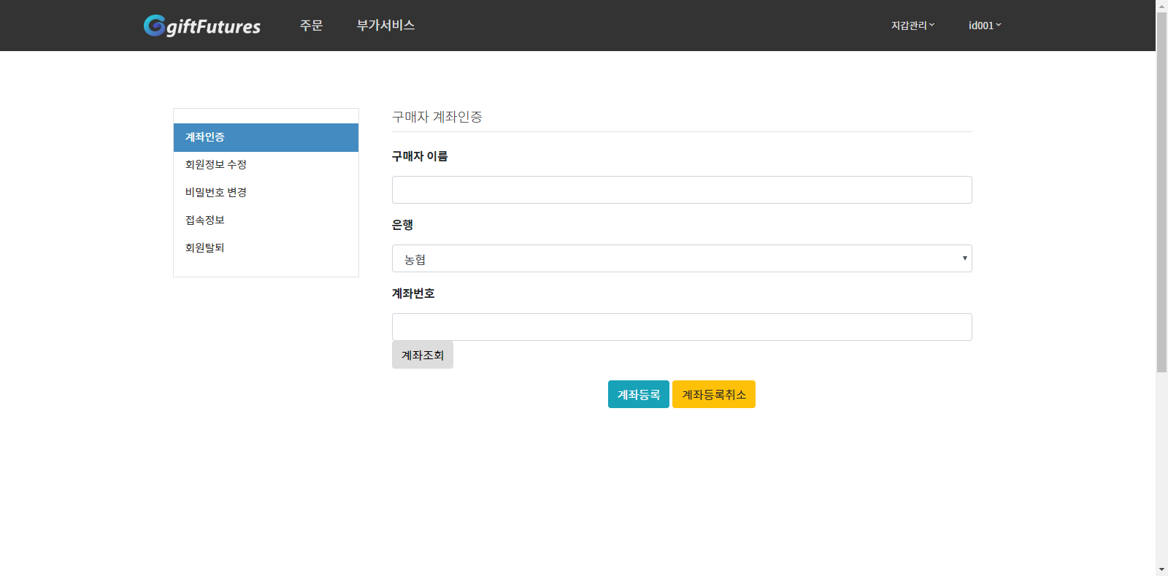
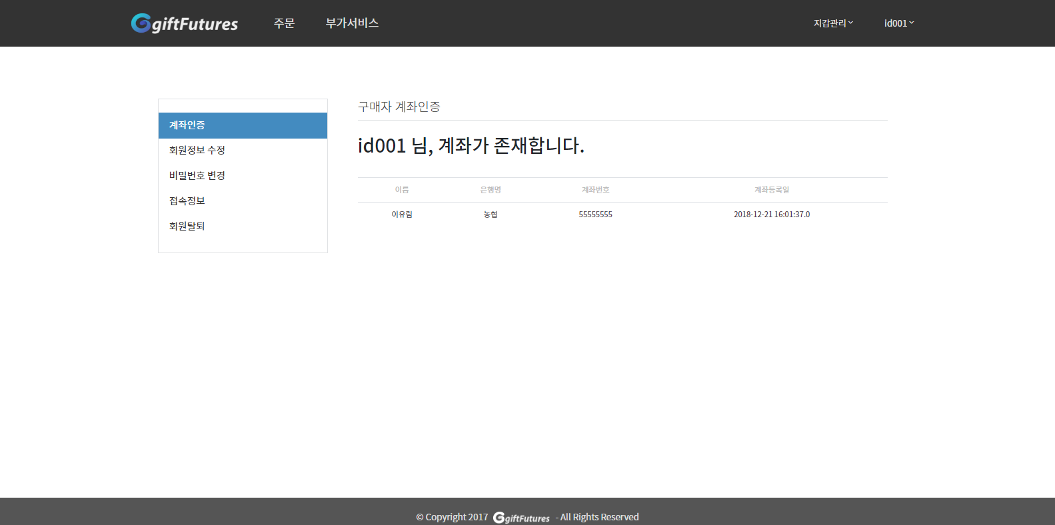
주요기능 구매자

Slide 14
주요기능 구매자
주문
목록
체결
목록
주문
자동체결
수량, 가격에 따라
총 주문금액,
수수료 계산
가격우선,
시간우선,
수량우선

Slide 15
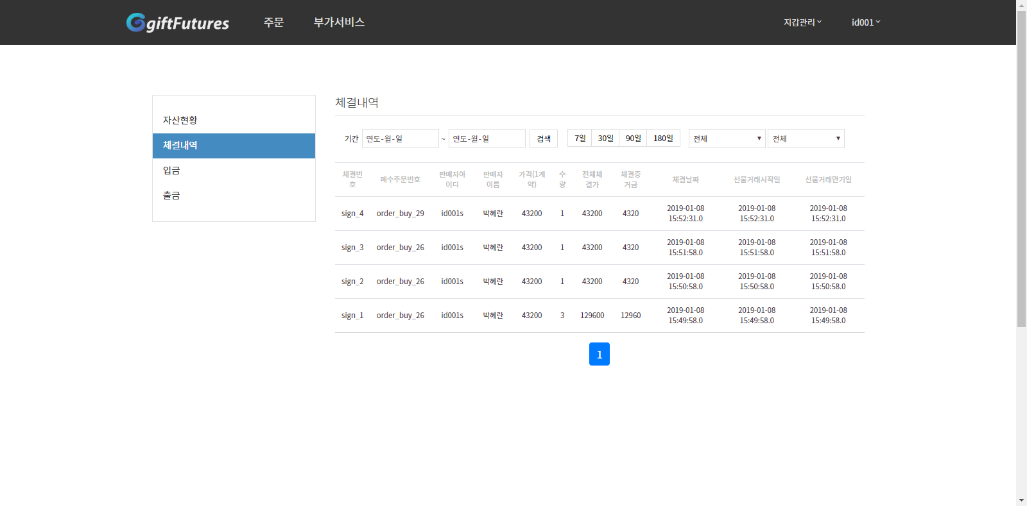
주요기능 구매자

Slide 16
주요기능 판매자
구매자
회원가입
로그인
서류인증
본인이 판매할
상품에 대한 인증절차

Slide 17
주요기능 판매자
주문
목록
체결
목록
주문
자동체결
수량, 가격에 따라
총 주문금액,
수수료 계산
가격우선,
시간우선,
수량우선

Slide 18
시연
구매자 회원가입 → 로그인 → 계좌인증 → 주문 → 주문리스트 확인 →
판매자 회원가입 → 로그인 → 서류업로드 → 주문 → 주문리스트 확인
→ 체결리스트 확인

Slide 19
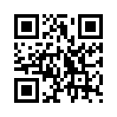
시연
teamgift.cafe24.com
QR코드를 찍으면 홈페이지로 바로 이동이 가능합니다.

Slide 20
팀원 별 역할 분담
공통 작업
Highchart 라이브러리를 이용한 차트구현
가격,시간,수량 조건에 따른 체결시스템 구현
멀티파일 업로드와 다운로드 구현
페이징 분리해서 구현
Ajax로 검색시스템 구현

Slide 21
팀원 별 역할 분담
이유림
Lee Yu Rim
github.com/yuuthod
yuuthod@gmail.com
프로젝트 전체 레이아웃 구성
전반적인 디자인 작업
구매자 회원관리 시스템
구매자 주문관리 시스템

Slide 22
팀원 별 역할 분담
양진선
Yang Jin Seon
github.com/jsyangdev
jsyoung.dev@gmail.com
구매자 회원가입
구매자 계좌인증
판매자 회원관리 시스템
관리자 관리시스템
체결목록
구매자 자산현황
수익관리 시스템
박혜란
Park Hye Ran
github.com/varHyeran
varhyeran@gmail.com

Slide 23
팀원 별 역할 분담
방혜원
Bang Hye Won
github.com/devwondev
devwondev@gmail.com
권한별 로그인
구매자 리스트, 계좌정보조회
판매자 리스트
판매자 서류다운로드, 승인
구매자,판매자 주문
판매자 회원가입, 계좌등록
판매자 주문리스트, 체결리스트
정진우
Jeong Jin Woo
github.com/ndwlswjd
ndwlswjd@gmail.com

Slide 24
Q&A

Slide 25
감사합니다 ☺

